Slide 1
Жизнь и творчество А.П. Гайдара Повесть «Тимур и его команда»
Урок внеклассного чтения
4 класс
Подготовила учитель начальных классов
МБОУ ООШ № 279
Кунделева О.Е.

Slide 2
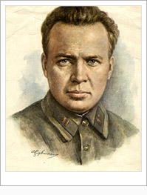
Аркадий Гайдар (Голиков) 1904 - 1941

Slide 3
Родился Аркадий Гайдар (настоящая фамилия - Голиков) 22 января 1904 года, в небольшом городке Льгов Курской области.

Slide 4
Отец его - школьный учитель, Петр Исидорович Голиков, был родом из крестьян. Мать - Наталья Аркадьевна, была дворянкой не слишком знатного рода,(приходилась шестиюродной правнучатой племянницей Лермонтову) , работала сначала учительницей, позже фельдшером.

